Slide 1

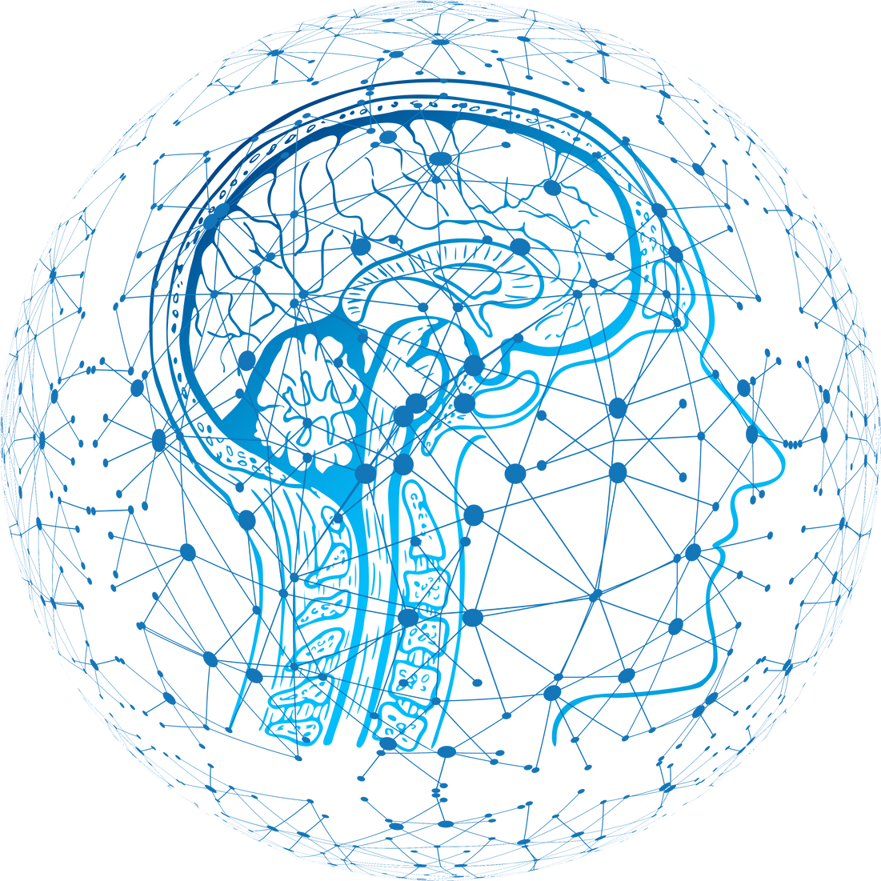
Studio Shodwe
Home
Service
About Us
Contact
Retrieval-Augmented Generation (RAG)
01

Slide 2


Studio Shodwe
Home
Service
About Us
Contact
About RAG
Là một kĩ thuật giúp nâng cao khả năng của LMG kết hợp với tài liệu bên ngoài
Khi một truy vấn được thực hiện thì nó sẽ giúp truy xuất các chỉ mục tài liệu rồi đưa ra cái liên quan nhất rồi đưa vào các mô hình to khác như GPT,... Dễ hiểu thì là chọn lọc ngăn quá tải LLM và nâng cao chất lượng đầu vào.
03

Slide 3

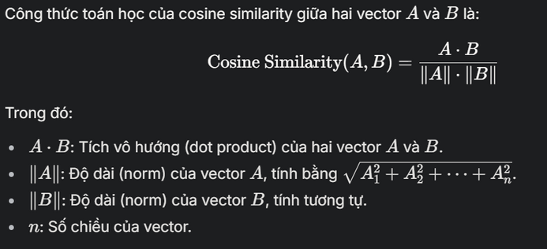
Studio Shodwe
Home
Service
About Us
Contact
About Neural Retrieval
Khái niệm : Là model dùng neural network để find chunks trong docs liên quan dựa trên query. Nó encode chunks với query -> dense vector giúp bắt được cả ngữ nghĩa giữa các words in sentence.
Cách hoạt động NR
1 Vector encoding
2 Semantic matching
Query và chunks được biến đổi thành vector trong không gian nhiều chiều
Độ tương đồng giữa các vector của query và chunks được tính toán bằng cách sử dụng các thước đo chẳng hạn như độ tương đồng cosine. Điều này cho phép hệ thống xác định document nào liên quan nhất tới câu query dựa trên ý nghĩa của nội dung thay vì sự trùng lặp về từ khóa.
02

Slide 4
Các công cụ truy xuất RAG
Vector database : Thường hay sử dụng embed như trong mô hình BERT (transformer-based) -> dense vector embedding. Rồi nó tìm cái tương đồng ví dụ như dùng TF-IDF hay là semantic similarity như đầu slide có nói
Graph database : Xây dựng knowledge-based dựa trên mối quan hệ thực thể trong văn bản ví dụ graph thì thực thể sẽ là node,các cạnh sẽ là các câu nối giữa các nodes để thể hiện. Thằng này đòi hỏi là truy vấn phải chính xác và không tự đoán chỉ dựa trên db hiện có.
Ví dụ : “Trump là tổng thống Mỹ ”
Nodes : Trump, Mỹ
Edge : là tổng thống
Truy vấn chính xác : MATCH (p) -[:là_tổng_thống]-> (:Mỹ) RETURN p
Regular SQL DB

Slide 5
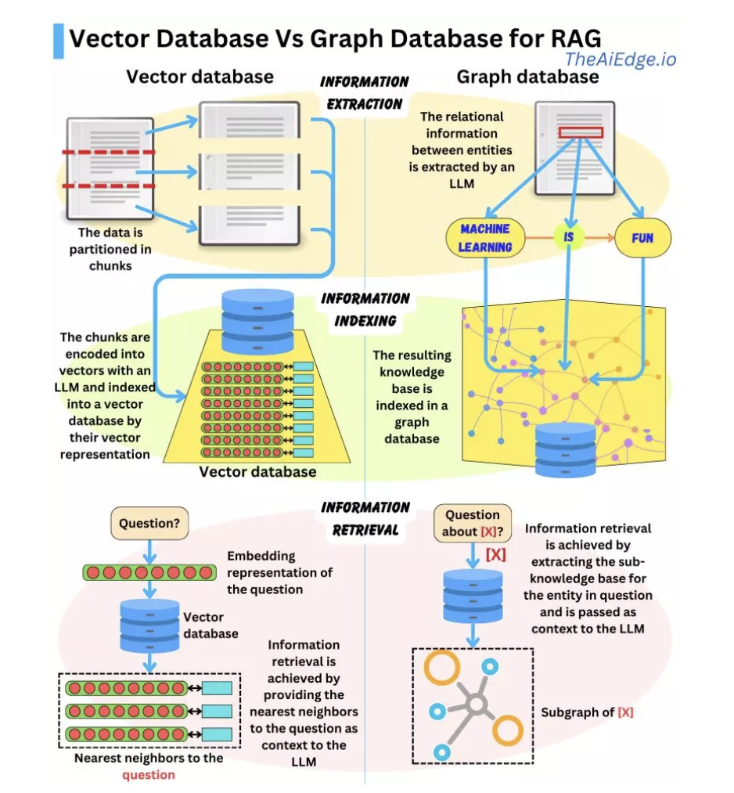
Graph database được cho là ưu tiên hơn cho RAG khi so với Vector database bởi nó chứa những tri thức chính xác cao. Trong khi Vector database chia và indexing dữ liệu sử dụng vector dựa trên LLM để encode, cho phép có khả năng truy xuất thông tin dựa trên ngữ nghĩa nhưng chúng có thể đi kèm theo những thông tin không liên quan dẫn tới sai lệch có thể sảy ra

Slide 6
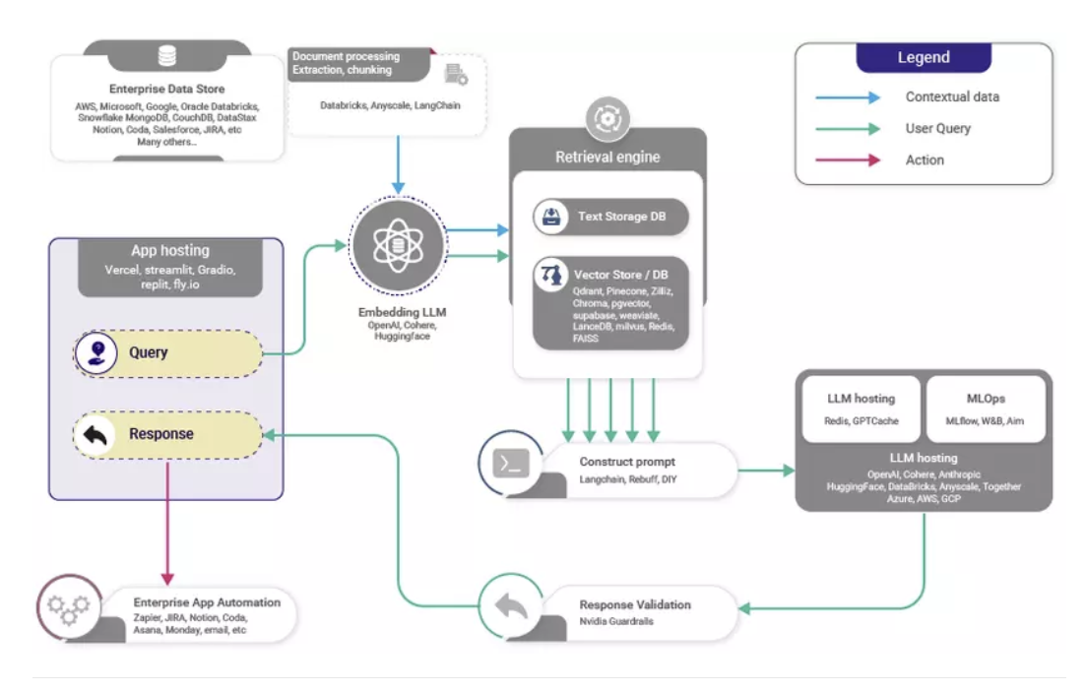
Qúa trình hoạt động RAG
Note :
RAG gồm 2 năng lực chính là Retrieval và Generator (LLM Hosting)
MLOps là bộ phận quản lý và vận hành mô hình tối ưu mqh 2 cái trên

Slide 7
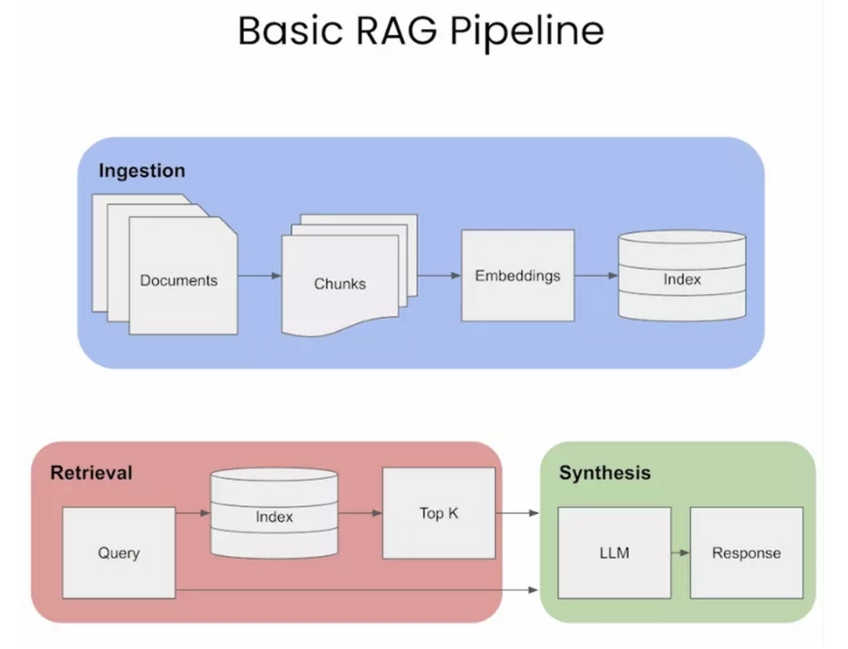
Studio Shodwe
Xây dựng hệ thống RAG
Một góc nhìn tổng quan thì RAG có 3 bước: Ingestion (Biến đổi dữ liệu), Retrieval (Truy xuất thông tin), và Synthesis/ Response Generation (Tổng hợp và sinh câu trả lời)
01
Ingestion
02
Retrieval
03
Synthesis
Chuẩn bị dữ liệu bằng cách chia nhỏ, mã hóa thành vector, và lập chỉ mục.
Tìm kiếm các đoạn văn bản liên quan dựa trên truy vấn.
Sử dụng LLM để tổng hợp ngữ cảnh thành phản hồi cuối cùng.
03

Slide 8
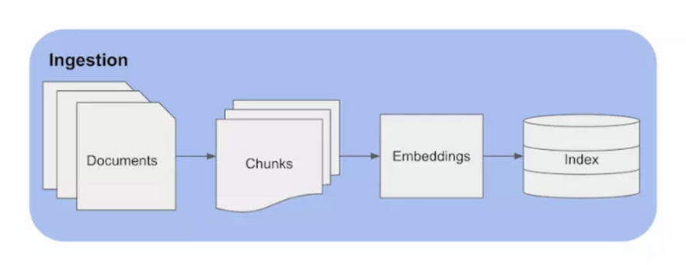
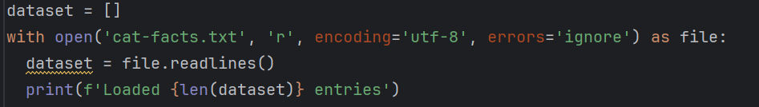
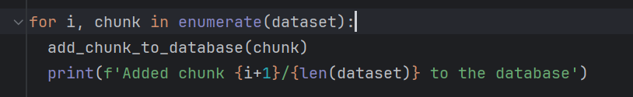
Ingestion
Ingestion là quá trình có thể hiểu chung là biến đổi dữ liệu, về cơ bản nó gồm các quá trình:
Thu thập dữ liệu
Tiền xử lý dữ liệu
Lập chỉ mục và lưu trữ vào database (Indexing/ Embedding/ Storage DB)
Chunkings
Là phân đoạn các document thành nhiều đoạn nhỏ hơn nhưng vẫn có ý nghĩa.
Trong RAG nó được encode thành 1 vector embedding để retrievel.
Chunks qua to hay nhỏ cũng đều ko tốt -> Có các cách để chọn size of chunks sao cho phù hợp:
Fixed size chunking : Nó là chọn size of tokens in chunks cố định và xem xét có nên overlap giữa các chunks hay không (để ko mất context)
Context-aware chunking: Nó là cách tách các chunks bằng cách tận dụng cấu trúc bên trong của văn bản có ý nghĩa hơn và phù hợp hơn vs context.
Sentence spilitting (Như tên) : Nó có các dạng như Naive Splitting(phân tách bằng chấm với xuống dòng) , NLTK(sentence tokenizer) , spaCy, VNcorenlp(tiếng việt)
Recursive chunking : Cái này thì nó sẽ chia tầng đầu tiên phân đoạn paragra = \n\n trong para thì sentence = . trong sentence thì dựa vô các dấu như dấu , hay ...
Specialized chunking : Cái này thì cho các dạng dữ liệu đặc biệt như Markdown và Latex
02

Slide 9
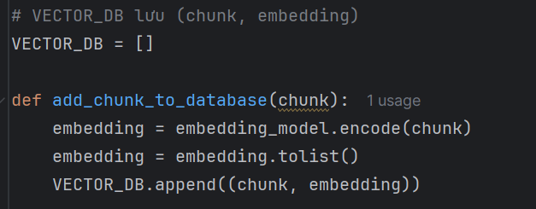
Embeddings
Sau khi chunking thì query và data sẽ được embedd thành không gian vector để có thể so sánh mức độ liên quan :
Sparse embedding : TF-IDF cnay thì lquan đến keywords
Semantic embedding/Dense embedding : transformers-based: BERT, SentenceBERT, ... cnay ngữ nghĩa kiểu context câu
Apply Sentence transformer for ARG
Sentence transformers là embedding được xem là tốt cho RAG vì :
Improved document retrieval : Sentence T được train để nắm được ngữ nghĩa của câu nên nó tốt trong việc trích xuất thông tin tốt hệ thống này hầu hết dựa vào ttin trích xuất.
Efficient Semantic Search
Contextual Understanding for Better Responses: Hiểu ý nghĩa tốt hơn thì responses tốt hơn
Scalability in Information Retrieval: Vì ông này không giống BERT gốc là phải token từng từ 1 và pooling để có vector câu mà nó được fine tuned sẵn để hoạt động tốt cho sentence level embedd + nhỏ gọn hơn BERT nhiều
02

Slide 10
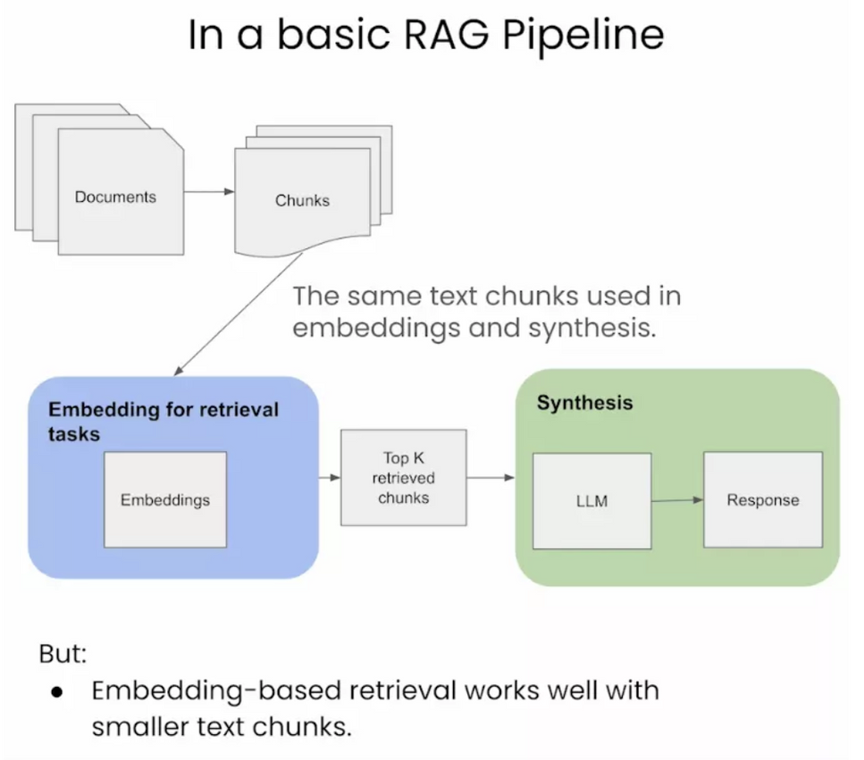
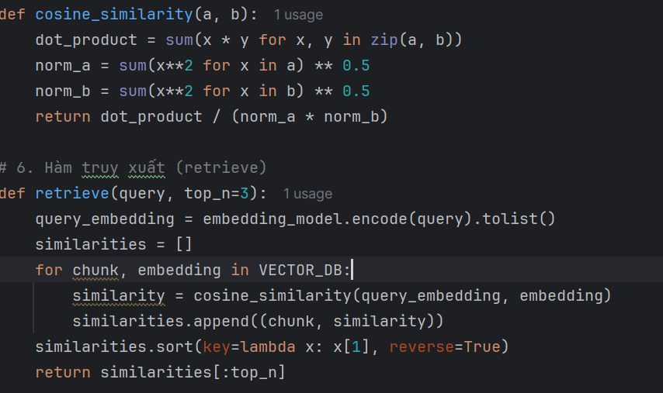
Retrieval
Có 3 kiểu Retrieval chính phụ thuộc vào mission of RAG là Standard , Sentence Window , Auto merging và tập trung vào 2 đặc tính Specificity và contextual
Standard Naive Approach
Đây là cách tiếp cận đơn giản nhất: tìm kiếm thông tin dựa trên từ khóa (keyword matching) mà không hiểu ngữ nghĩa hay ngữ cảnh. Nó chỉ so sánh từ trong câu hỏi với từ trong tài liệu, lấy đoạn văn có nhiều từ khớp nhất, thường cố định dùng một đoạn văn bản để trả lời mọi thứ. Dễ làm, nhanh, nhưng kém chính xác và không linh hoạt.
02

Slide 11
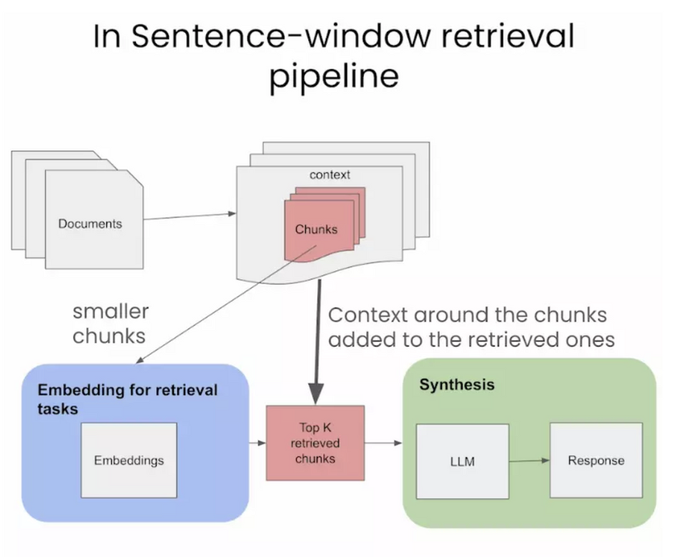
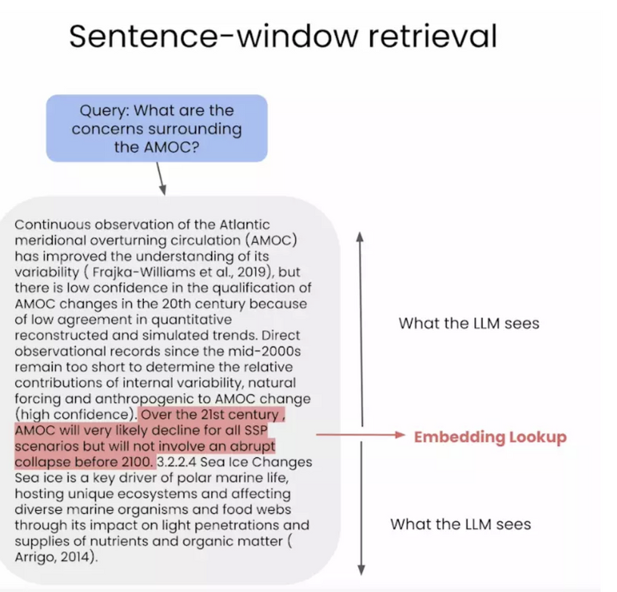
Retrieval
Sentence-Window Retrieval / Small-to-Large Chunking
Hiểu đơn giản thì nó là kiểu chia doc thành các chunks bé khi nó truy xuất được chunks khớp query thì nó lấy thêm context xung quanh chunks đấy vào. Cách này thì làm giúp tăng specificity lên nma độ phức tạp cao hơn qua việc tách biệt cho retrieval
02

Slide 12
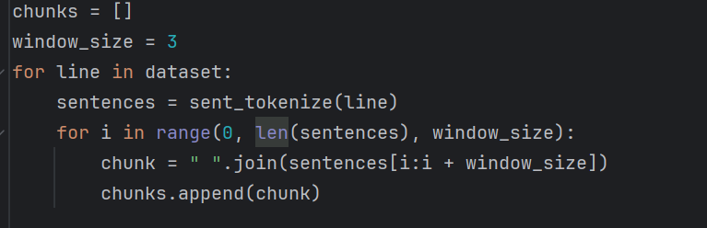
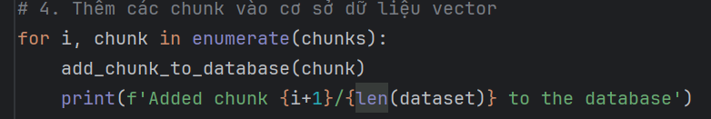
Retrieval
Sentence-Window Retrieval / Small-to-Large Chunking
Ví dụ code khi dùng sentence-window Retrieval ở đây thì dùng sent_tokenize của nltk để tách tách các câu trong 1 line rồi chạy vòng for với range từ 0 đến độ dài của tổng các câu trong dòng đó với max là window size
02

Slide 13
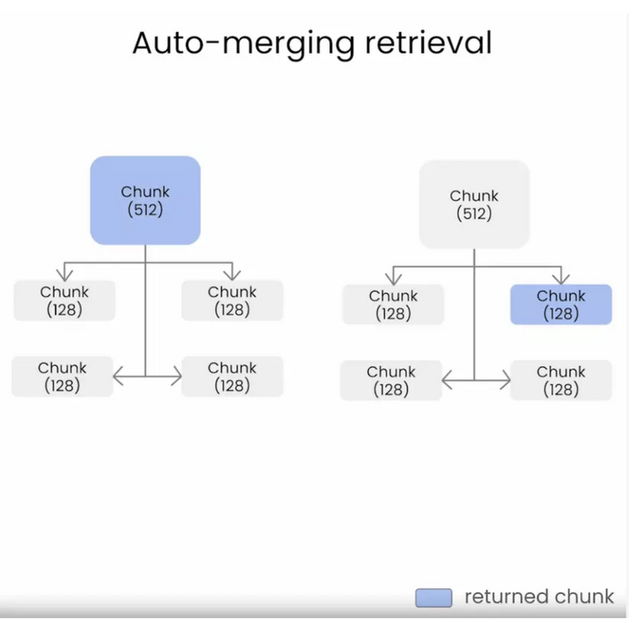
Retrieval
Auto-merging Retriever / Hierarchical Retriever
Đây là cách truy xuất thông tin tự động "gộp" các đoạn nhỏ (chunks) liên quan lại với nhau. Thay vì chỉ lấy một đoạn khớp với câu hỏi, nó tìm và kết hợp nhiều đoạn có liên quan (dựa trên ngữ nghĩa hoặc vị trí) để tạo ra câu trả lời đầy đủ, chính xác hơn.
Nó cho phép các chunks nhỏ hơn được merge thành các chunks to hơn. Nó thực hiện thông qua các bước như sau:
Xác định hệ thống phân cấp của các chunks nhỏ (children) được liên kết với chunks lớn hơn (parent-chunk).
Nếu tập các chunk nhỏ liên kiết với cha của nó (parent-chunk) vượt qua một ngưỡng nào đó (chẳng hạn như consine similarity), thì sẽ merge các chunk nhỏ hơn đó vào parent-chunk của nó.
Phương pháp này cuối cũng sẽ retrieval tới parent-chunk để có context tốt hơn.
Miêu tả trong ảnh :
Hình trái :
Là auto-merging hoạt động hiệu quả
Cho thấy một chunk lớn (512) được truy xuất và trả về (màu xanh lam).
Hình phải :
Không trả về 1 chunk lớn vì chỉ 1 phần dữ liệu được yêu cầu không cần thiết chả hết
02

Slide 14
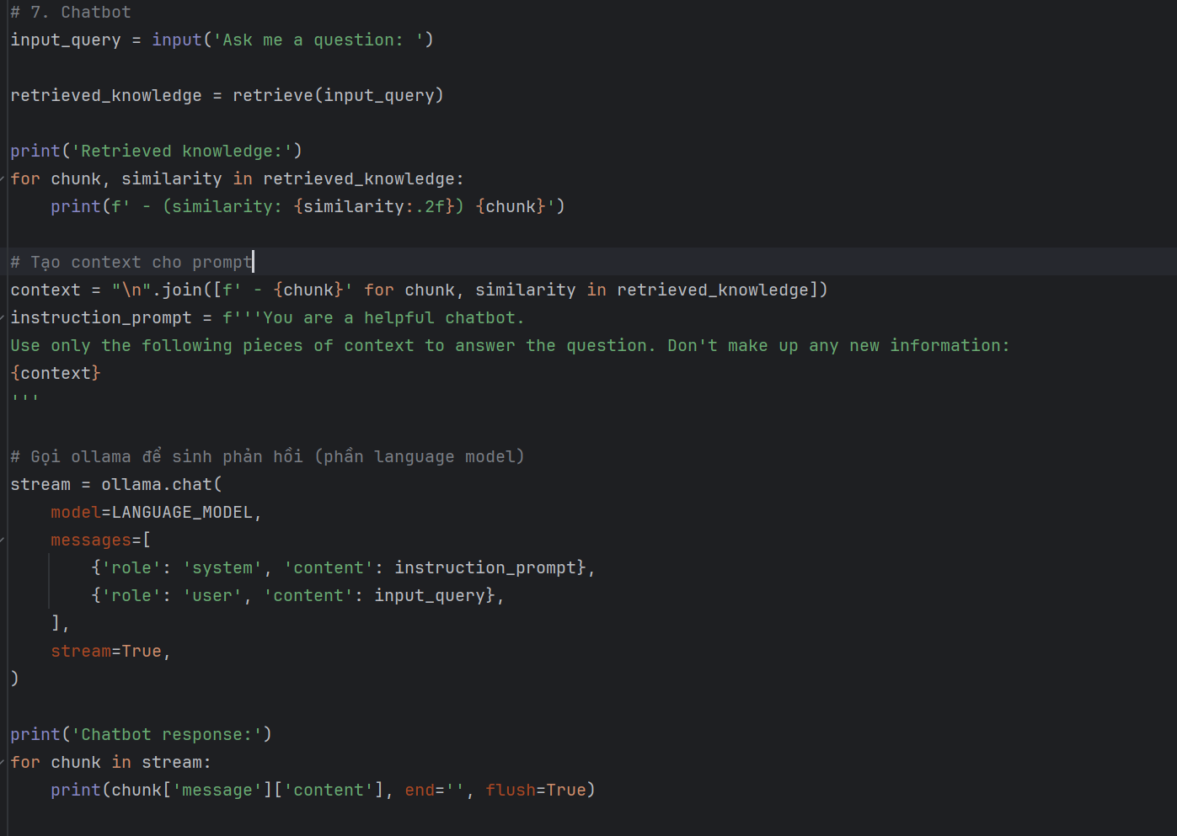
Response Generation / Synthesis
Đây là bước cuối cùng trong hệ thống RAG là quá trình tạo ra phản hồi cho người dùng. Trong bước này, mô hình tổng hợp các thông tin được truy xuất với tri thức có sẵn trong nó (pre-trained knowledge) để tạo ra các phản hồi mạch lạc và phù hợp với ngữ cảnh. Quá trình này bao gồm việc tích hợp những hiểu biết sâu sắc thu thập được từ nhiều nguồn khác nhau, đảm bảo độ chính xác và mức độ liên quan, đồng thời tạo ra phản hồi không chỉ mang tính thông tin mà còn phù hợp với truy vấn ban đầu của người dùng, duy trì giọng điệu tự nhiên và mang tính trò chuyện.
02

Slide 15
Studio Shodwe
Home
Service
About Us
Contact
Corrective Retrieval-Augmented Generation (CRAG)
01

Slide 16
Studio Shodwe
Home
Service
About Us
Contact
About CRAG
Gỉa sử trong giờ kiểm tra của thầy thầy cho giở sách ra tra thì ta có 3 chiến lược :
Chiến lược 1: Trả lời nhanh các câu mà bạn đã ôn tập. Đối với những câu mà bạn chưa học, mở sách ra và tham khảo thôi . Khi này bạn phải nhanh chóng tìm trong sách các kiến thức liên quan đến câu hỏi, tổ chức lại và tóm tắt chúng trong đầu, sau đó viết câu trả lời của bạn ra giấy thi.
Chiến lược 2: Đối với mỗi câu hỏi mở sách ra tìm luôn. Xác định các phần liên quan, tóm tắt chúng trong đầu, rồi viết câu trả lời của bạn ra giấy thi.
Chiến lược 3: Đối với mỗi câu hỏi, tham khảo sách và xác định các phần liên quan. Sau đó, phân loại thông tin thu thập được thành ba nhóm: Đúng, Sai và Mơ hồ. Xử lý từng loại thông tin một cách riêng biệt. Sau đó, dựa trên thông tin đã xử lý này, tổng hợp và tóm tắt trong đầu. Cuối cùng ghi ra câu trả lời.
Thì chiến lược 2 là RAG cổ điển còn chiến lược 3 sẽ là CRAG
03

Slide 17
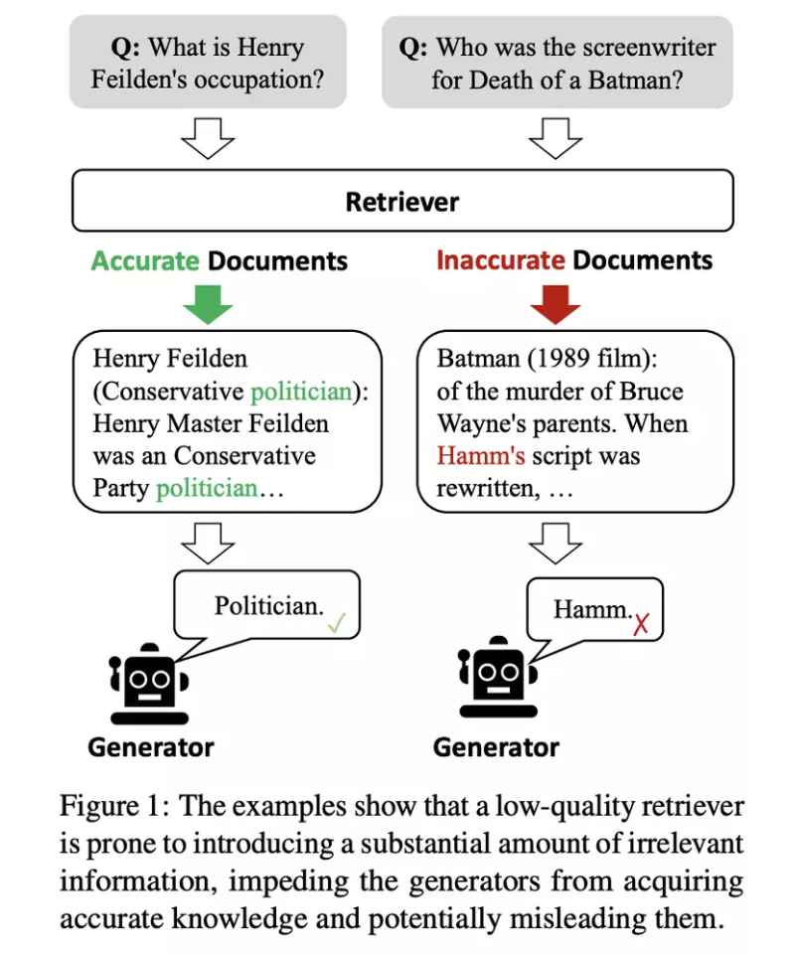
Studio Shodwe
Home
Service
About Us
Contact
About CRAG
Trong ảnh là quá trình miêu tả về hoạt động giữa retriever và generator trong đó:
ảnh trái là quá trình retriever truy xuất thông tin đúng -> gene đúng
ảnh phải là ngược lại retriever truy xuất sai tài liệu và gene trả lời sai ảo giác thông tin(hallucination)
Đây là hiện tượng thường gặp về RAG nếu là CRAG thì ta sẽ có 1 bộ phân loại thông tin truy xuất gồm T, F, mơ hồ hạn chế được hallucination
03

Slide 18
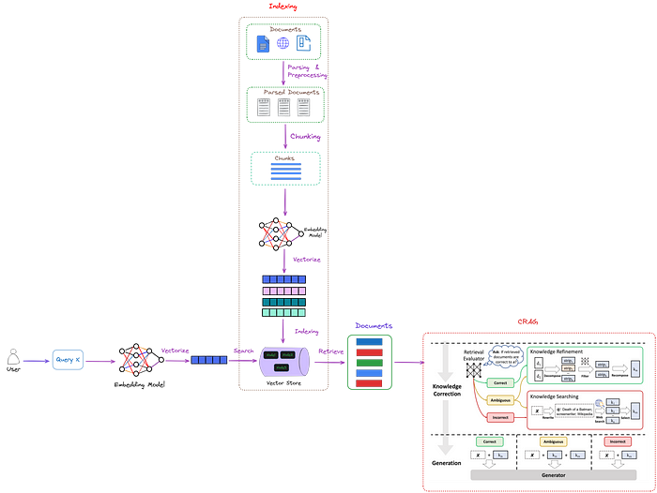
Studio Shodwe
About CRAG
CRAG được thiết kế với một bộ đánh giá tìm kiếm để đánh giá chất lượng ttin truy xuất so query . Trong ảnh là mô tả kiến trúc tổng thể với CRAG là phần được đóng khung nét đứt màu đỏ.(Thằng này có khả năng search web để bổ sung ttin )
Bộ đánh giá :
Đúng : Thì như RAG
Sai : Thì ta sẽ không thể gửi ttin -> LLM(gene) và cái này có một bộ công cụ tìm kiếm web để truy xuất ttin ngoài
Mơ hồ : Thông tin sẽ bổ sung bằng tool tra web
03

Slide 19
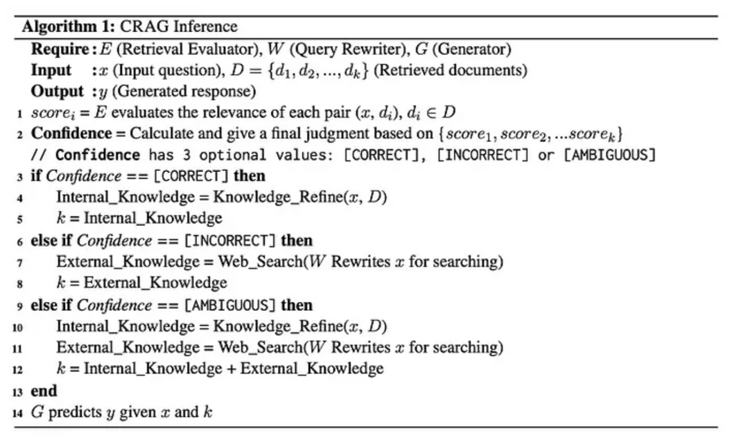
Studio Shodwe
CRAG Algorithm
Trong ảnh là mã giả về tt khá rõ ràng r
Lưu ý : Trong CRAG khi phát hiện thông tin truy xuất có vấn đề thì nó mới kích hoạt cái web searching tool kia và nó không có trực tiếp search web mà nó sẽ xây dựng 1 promt hoàn chỉnh qua GPT 3.5 Turbo rồi từ đó mới search web
03

Slide 20
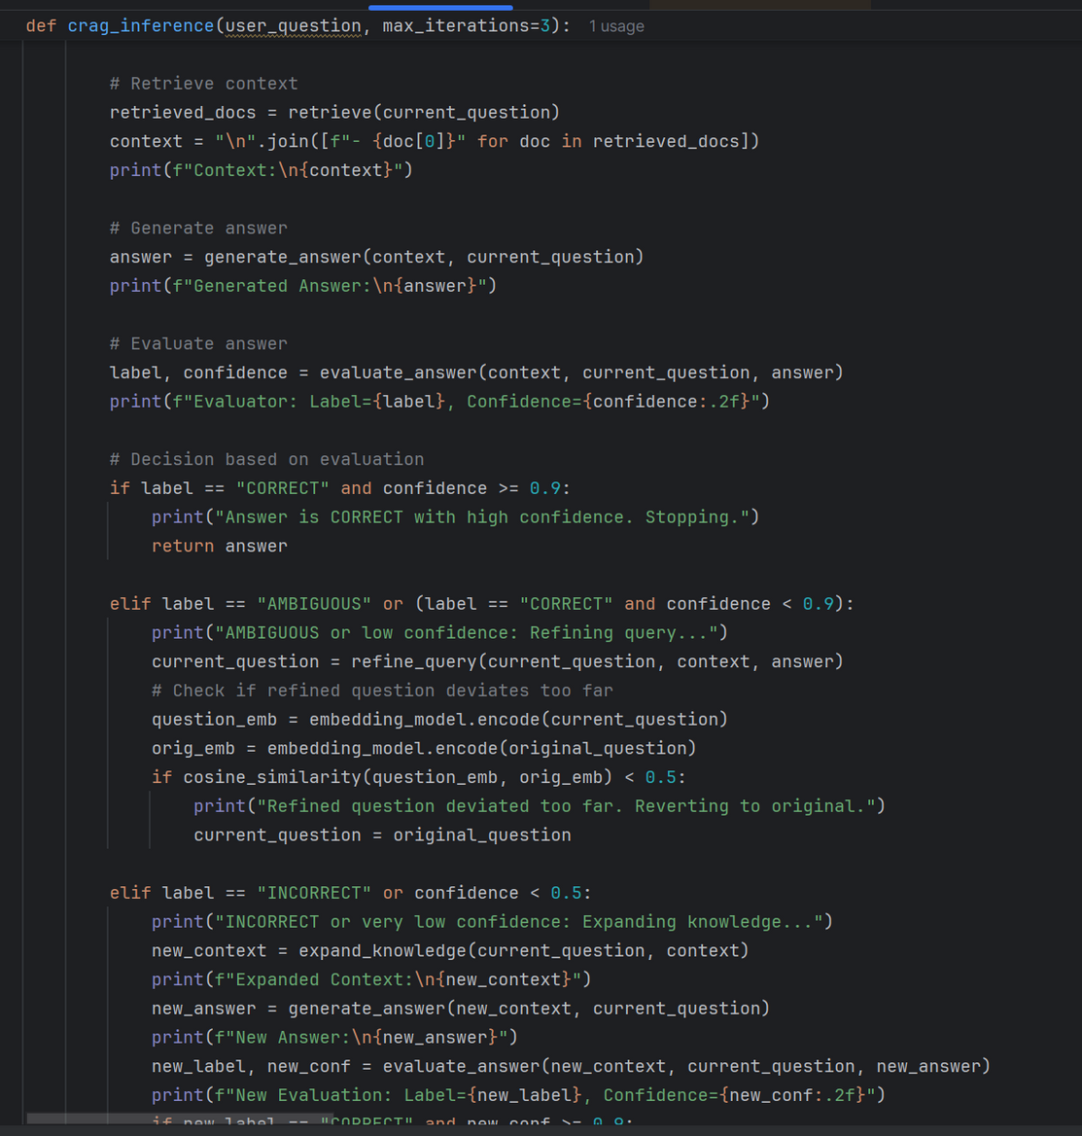
Studio Shodwe
CRAG Algorithm
Hàm crag_inference thực hiện một vòng lặp CRAG với mục tiêu cải thiện câu trả lời cho đến khi evaluator đánh giá là CORRECT với độ tin cậy cao (≥ 0.9) hoặc đạt tối đa số vòng lặp.
Trong mỗi vòng, hệ thống:
Retrieve: Lấy context từ cơ sở dữ liệu vector dựa trên câu hỏi hiện tại.
Generate: Sinh câu trả lời từ context và câu hỏi.
Evaluate: Đánh giá câu trả lời bằng mô hình evaluator (T5 Large).
Dựa trên kết quả đánh giá, hệ thống có thể refine câu hỏi hoặc mở rộng context (bằng web search + extended retrieval) để sinh câu trả lời mới.
Các bước kiểm tra similarity giữa câu hỏi refine và câu hỏi ban đầu đảm bảo rằng quá trình cải thiện không làm lệch quá chủ đề ban đầu.
03

Slide 21
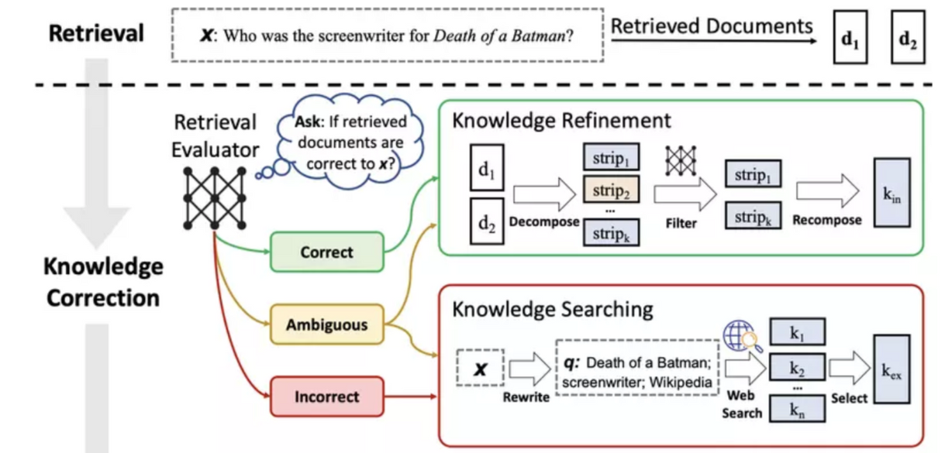
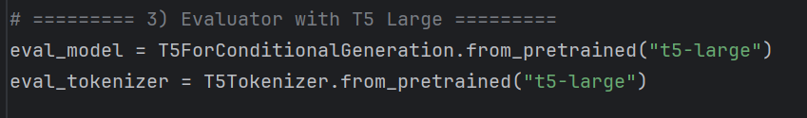
Knowledge correction
CRAG sử dụng T5-large model cho Retrieval Evaluator. Cnay là mô hình đánh giá sự lquan giữa query và doc mỗi query thường lấy về 10 doc và đgia. Nó gán nhãn cho từng tài liệu +1 lquan tốt -1 là xấu nó gán điểm dao động trong khoảng (-1,1)
(0.59, -0.99) trong PopQA(ques về phổ thông văn hóa đại chúng), (0.5, -0.91) trong PubQA và ArcChallenge(sinh học và khoa học), và (0.95, -0.91) trong Biography(tiểu sử , sự kiện lsu, ...).
d1,d2 decompose -> strip1 strip2,... mỗi strip là 1 ttin độc lập rồi nó bị filter theo hàm kinh nghiệm chọn tiếp ra những cái quan trọng nhất r recompose lại
02

Slide 22
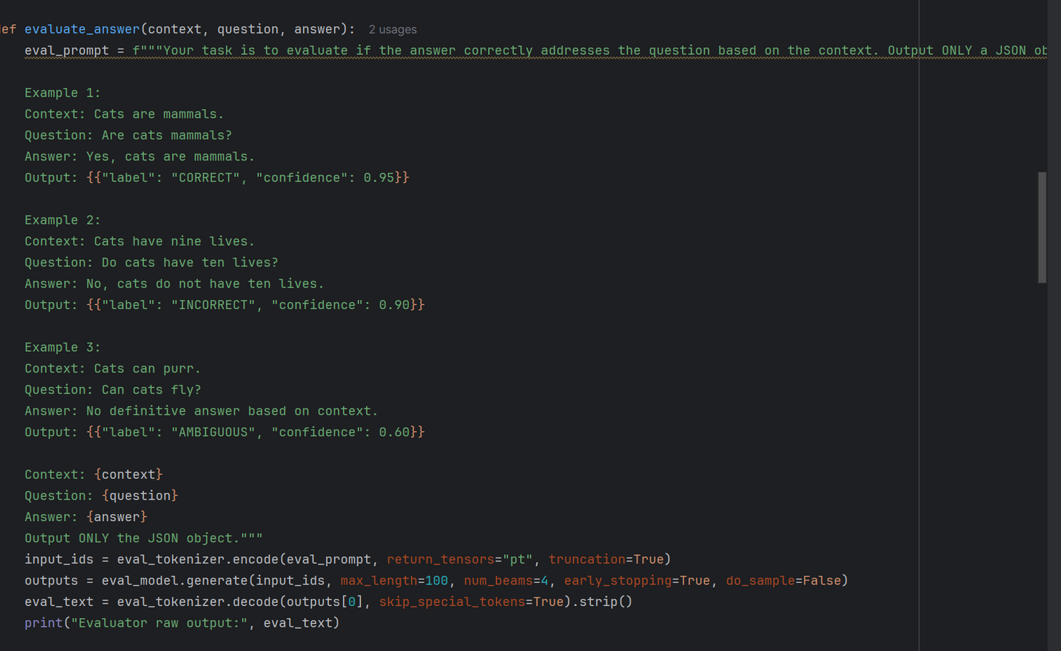
Đây là ảnh về 1 phần đoạn code evaluate với việc sử dung T5 bằng cách đầu tiên tạo prompt với 3 tham số đầu vào và sử dụng eval tokenizer để mã hóa chuỗi thành tensor rồi gọi eval model để sinh out từ id kia

Slide 23
Studio Shodwe
Home
Service
About Us
Contact
Agentic Retrieval-Augmented Generation (ARAG)
01

Slide 24
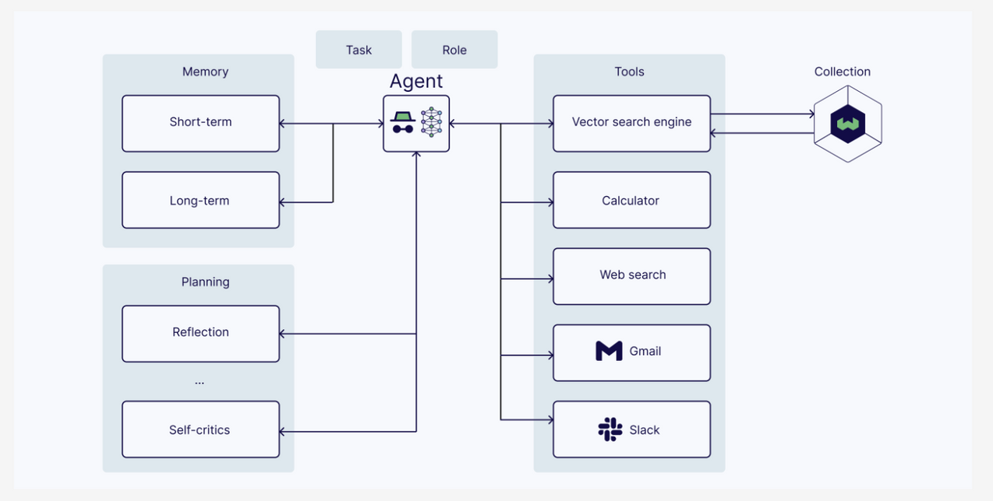
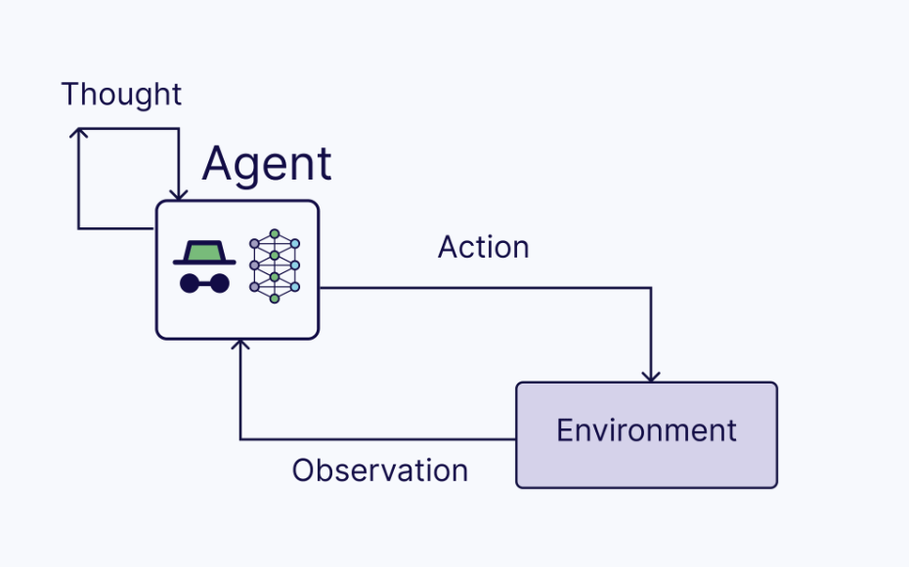
Studio Shodwe
Home
Service
About Us
Contact
About AI
Các thành phần cốt lõi của 1 tác nhân AI là :
LLM : là bộ não trung tâm xử lỹ ngôn ngữ , sinh nội dung và lập luận, ...
Memory : short-term thì ghi nhớ chỉ cho 1 phiên làm việc long thì nhiều phiên làm việc
Planing : Khả năng thiết lập mục tiêu, chia tác vụ thành các bước nhỏ, tự đánh giá, tự điều chỉnh
Tools : Các tác nhân ngoài mà có thể sdung -> tăng ttin
Một frame nổi là ReAct = Reason + Act (ảnh dưới)
03

Slide 25
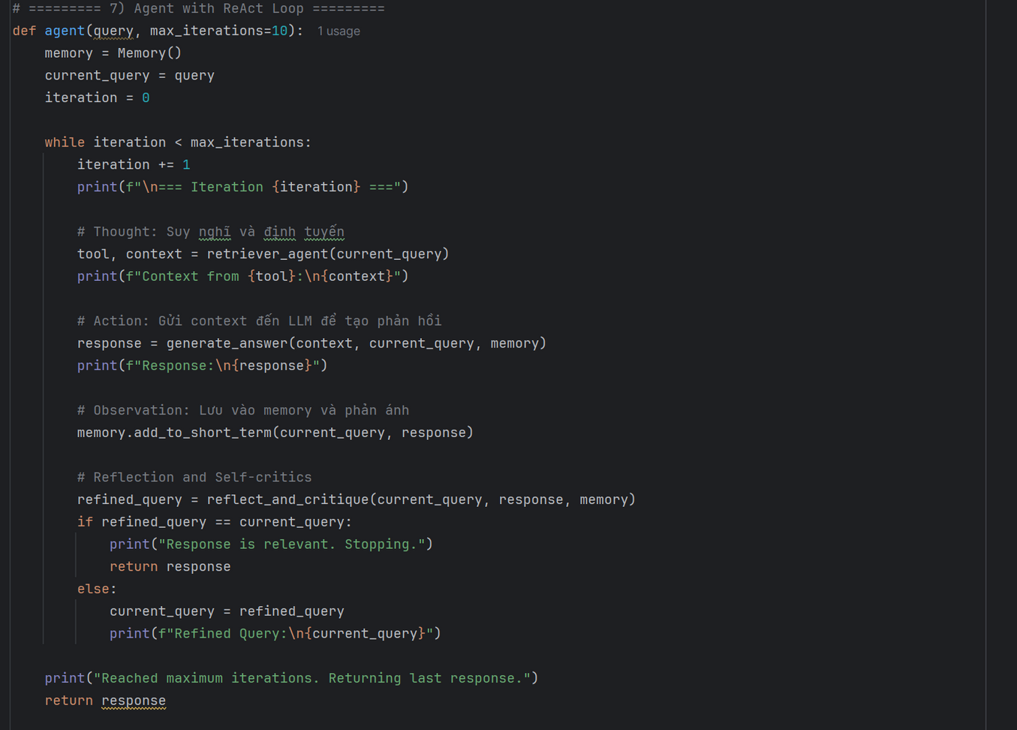
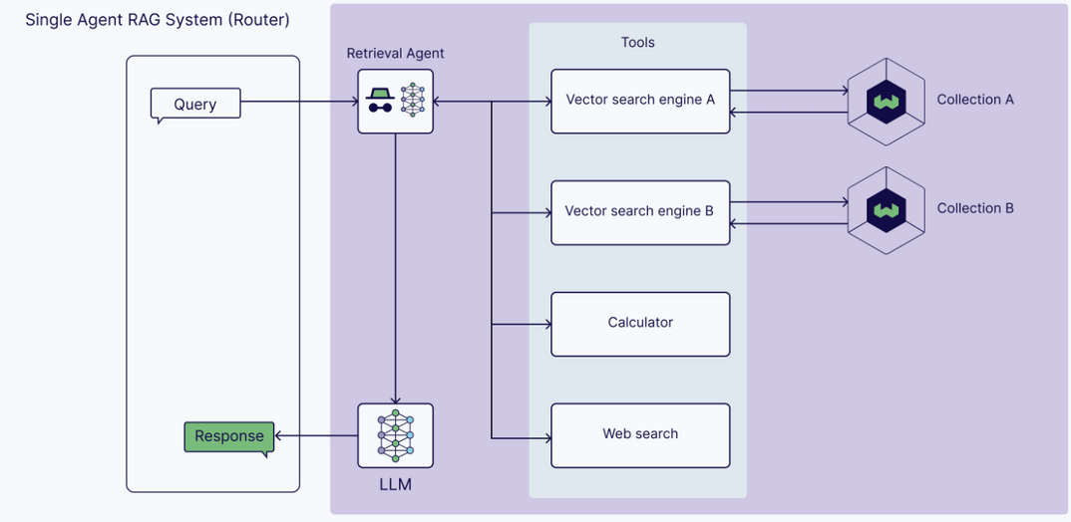
Studio Shodwe
Single Agent RAG
Thêm 1 lớp Agent xử lý cho Retrieval ảnh bên là các bước xử lý của lớp agent
03

Slide 26
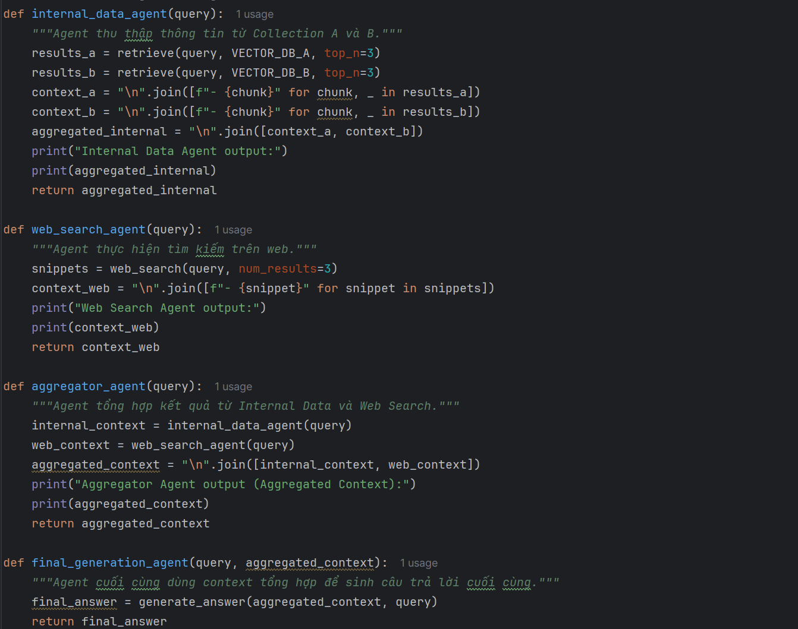
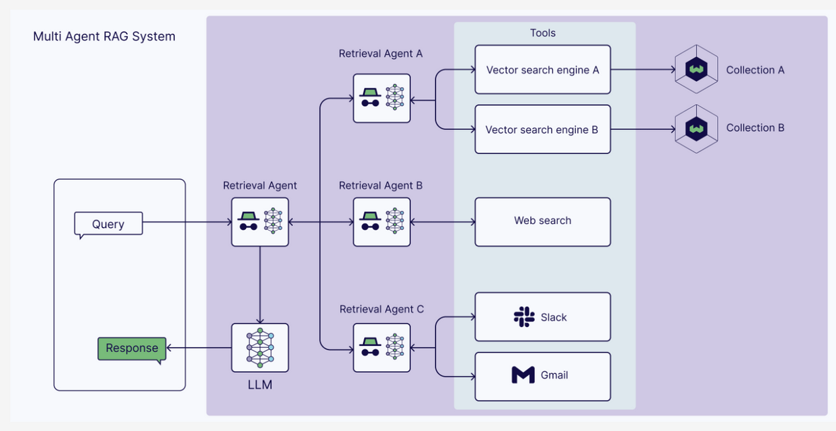
Studio Shodwe
Multi Agent RAG
03

